Slide 1
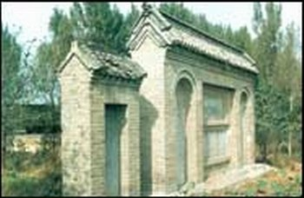
西门豹——战国时邺令。是著名的政治家、军事家，曾立下赫赫战功。同时，他又是一位无神论者。他初到邺城时，看到这里人烟稀少，田地荒芜，百业萧条，一片冷清。后来才知道百姓为“河伯娶妇”所困扰。他巧妙地利用三老、巫婆等地方豪绅、官吏为河伯娶妻的机会，惩治了地方恶霸势力，教育了广大的百姓。原先出走的人家也回到了自己的家园。同时，他又亲自率人勘测水源，发动百姓在漳河周围开掘了12渠，使大片田地成为旱涝保收的良田。在发展农业生产的同时，还实行“寓兵于农、藏粮于民”的政策，很快就使邺城民富兵强，成为战国时期魏国的东北重镇。由于西门豹治邺有方，深受人民爱戴，后人修祠建庙，以为祭祀。

Slide 2
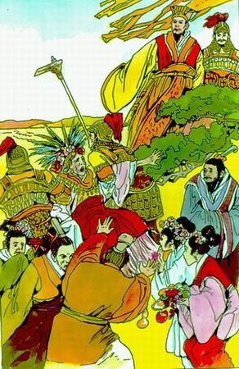

Slide 3
思考：故事发生在什么时间？什么人？在什么地方？发生了一件什么事？这件事起到了什么作用？
——故事发生在战国时期，讲的是魏王派西门豹管理邺这个地方，西门豹巧施妙计，和群众一起破除迷信，兴修水利，带动当地经济发展的历史故事。刻画了一个为老百姓做好事、办实事的古代地方官的形象，赞扬了他反对迷信、尊重科学的品质。

Slide 4
西门豹斗巫婆
西门豹说：“把新娘领来让我看看。”
回过头来对巫婆说：“不行，这个姑娘不漂亮，河伯不会满意的。麻烦你去跟河伯说一声，说我要选个漂亮的，过几天就送去。”
说完，他叫卫士架起巫婆，把她投进了漳河。

Slide 5
西门豹斗官绅头子
等了一会儿。
西门豹说：“巫婆怎么还不回来，麻烦你去催一催吧。”
又叫卫士把官绅头子投进了漳河

Slide 6
西门豹斗官绅
西门豹面对漳河站了很久。
西门豹回过头来，看着他们说：“怎么还不回来，请你们去催催吧！”
又要叫卫士把他们扔下漳河去。

Slide 7
将计就计
以其人之道，还至其人之身。
请君入瓮
魔高一尺 道高一丈

Slide 8
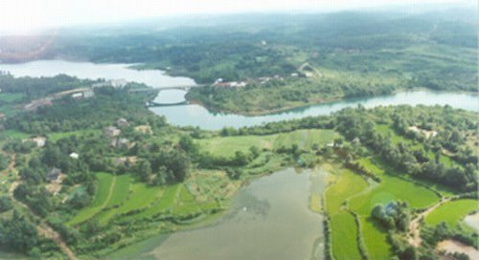
西门豹发动老百姓开凿了十二条渠道，把漳河的水引到田里。庄稼得到了灌溉，年年都得到了好收成。

